Slide 1
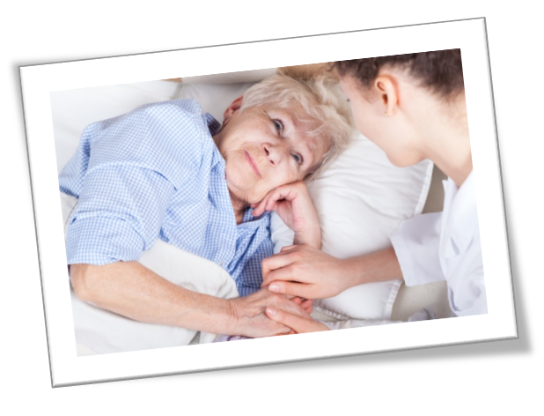
Nettleksjon 5: Identifisering av behov for sykepleie
Datasamling
Identifisering av behov
Mål
Tiltak
Evaluering
Formulere en sykepleiediagnose

Slide 2
Sykepleiediagnose = pasientens behov for sykepleie/pasientens problem
Mens medisinske diagnoser omhandler sykdom og medisinske tilstander, sikter sykepleiediagnoser mot å beskrive pasientens reaksjoner på aktuelle og potensielle helseproblem eller livsprosser
Notes:
.

Slide 3
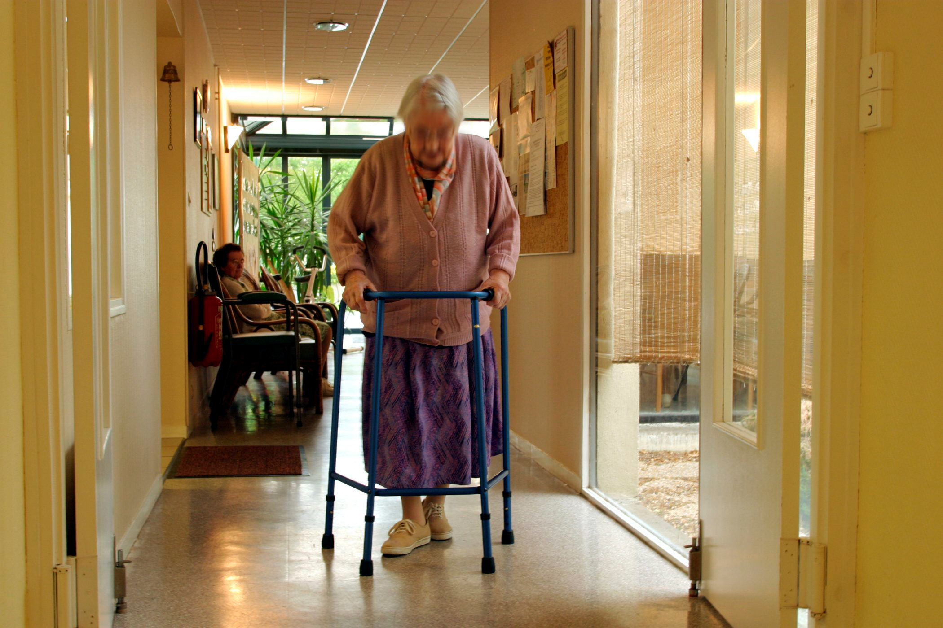
Eksempelvis
Medisinsk diagnose: Diabetes mellitus (DIA)
Sykepleiediagnose: utgangspunkt i pasientens reaksjoner på sykdommen og konsekvensene DIA har for denne pasienten (nedstemthet, sorg, krise, ustabilt blodsukker, avhengig av hjelp, informasjonsbehov)
Psykiatrisk diagnose: Depresjon
Sykepleiediagnose: utgangspunkt i pasientens reaksjon og atferd og de konsekvensene denne lidelsen har for pasienten (personlig hygiene, irritabilitet, redusert aktivitet, isolasjon, underernæring, søvnmangel, selvmordsrisiko)
Medisinsk diagnose: Parkinson
Sykepleiediagnose: utgangspunkt i pasientens reaksjon og atferd og de konsekvensene denne lidelsen har for pasienten (mangelfull egenomsorg, problemer med obstipasjon, ernæring, immobilitet, redusert livskvalitet)

Slide 4
Formulere en sykepleiediagnose
Problemdiagnoser består av 2 eller 3 ledd
Risikodiagnoser består vanligvis av kun 2 ledd
Formuleringen følger en PES-struktur
1 ledd beskrives problemet (P) pasienten er utsatt for
Ledd 1 og 2 bindes sammen med forkortningen «pga.» eller «relatert til» (r/t) eller av «ukjent årsak»
2 ledd presenteres hva som er årsaken til at problemet har oppstått (Etiologien=E)
3 ledd presenteres potensielle konsekvenser problemet (P) har ført til (S=symptomer/tegn)

Slide 5
Eksempler sykepleiediagnoser
Problemdiagnose
Risikodiagnose
Problemer med å sove (P) på grunn av smerter i ryggen (E)
Pasienten klarer ikke å ivareta sin personlige hygiene(P) på grunn av Alzheimers sykdom (E). Dette fører til ubehagelig kroppslukt og risiko for infeksjoner
Pasienten er desorientert (P) r/t demens (E), som medfører uro/vandring (S)
Pasienten sier at hun føler seg ensom (P) etter at mannen døde for en måned siden(E). Dette fører til at pasienten isolerer seg (S)
Fare for obstipasjon på grunn av immobilitet
Fare for trykksår på grunn av betydelig nedsatt almenntilstand
Risiko for fall på grunn av svimmelhet
Risiko for selvmord relatert til alvorlig depresjon

Slide 6
Vektlegge pasientens ressurser
Hvilke ressurser har pasienten for å avhjelpe problemet, risikoen/faren?
Indre ressurser
Vilje
Evne
Krefter
Motivasjon
Kunnskap
Ytre ressurser
Støtte, sosialt nettverk, pårørende, hjelpemidler, tilrettelagt bolig, økonomi, osv.

Slide 7
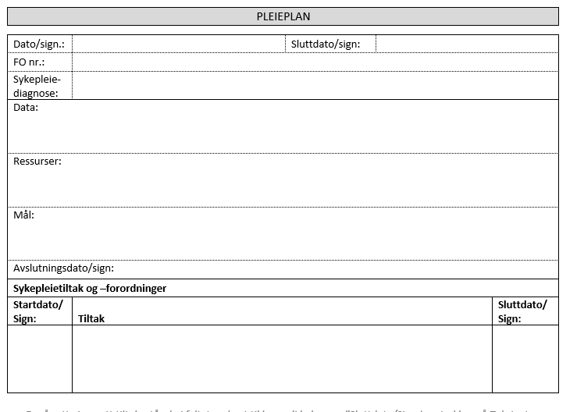

Slide 8
Nettleksjon 6: Mål, tiltak og evaluering

